Slide 1
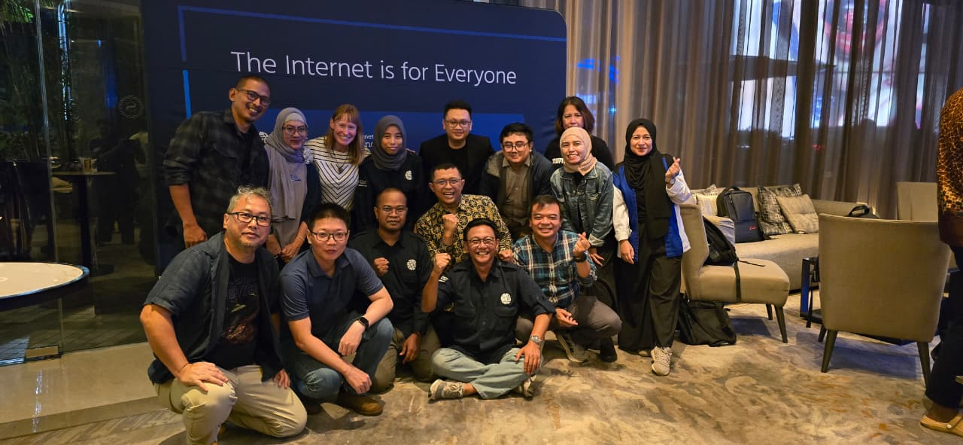
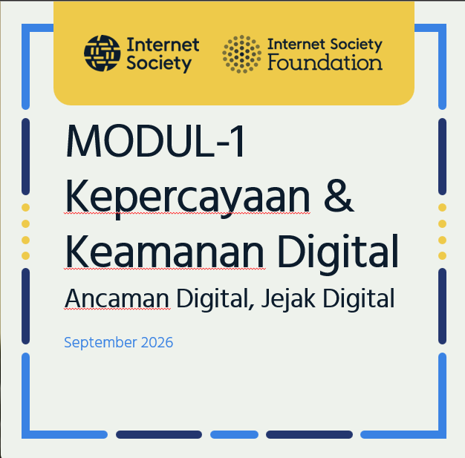
MODUL-2
KEAMANAN
DATA PRIBADI
ISOC Chapter Indonesia
Oktober 2026

Slide 2
Pahami Data Pribadi
Pemahaman, Menjaga dan Pemanfaatan Data Pribadi Pemanfaatan dan Regulasi Data Pribadi

Slide 3
Video-1

Slide 4


Privasi = Hak Individu
“ Privasi adalah hak individu
untuk menentukan apakah data
pribadi akan dikomunikasikan,
disampaikan, dibagi ataupun
tidak kepada pihak lain.”

Slide 5
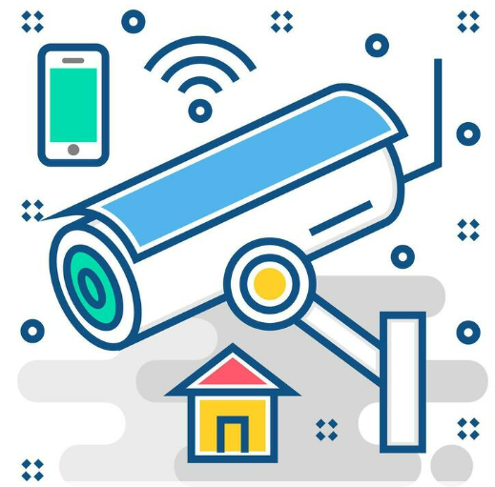
Privasi = bebas Diskriminasi
“Privasi memberikan ruang
bagi kita untuk dapat hidup
sebagai diri sendiri, sehingga
kita bebas berekspresi tanpa
kuatir terkena diskriminasi.”

Slide 6
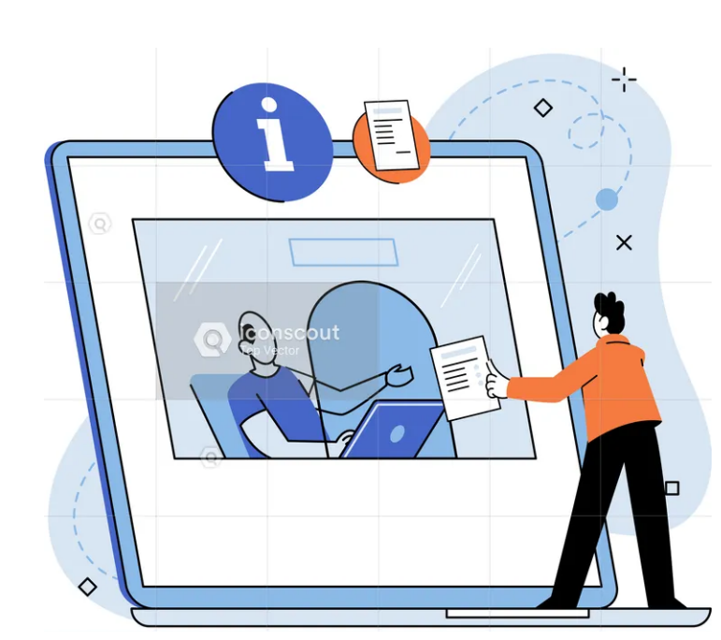
Privasi = Data Pribadi
Kadar Informasi yang dikomunikasikan tergantung
sejauh mana kepentingan,
dampak dan manfaat yang
dirasakan pemilik informasi,
khususnya terkait data pribadi.”

Slide 7
Data Pribadi
“ Setiap data tentang seseorang baik yang terindentifikasi dan/atau dapat diidentifikasi secara umum ataupun spesifik atau dikombinasi dengan informasi lainnya baik secara langsung maupun tidak langsung melalui sistem elektronik dan/atau non elektronik”
Data yang bersifat Umum
Data yang bersifat Spesifik
Nama Lengkap
Jenis Kelamin
Kewarganegaraan
Agama
Nomor NIK
Nomor Telepon
Nomor NPWP
Akun sosial media
Data informasi lainnya
Data Informasi Kesehatan
Data Biometrik
Data Genetika
Data Pandangan Politik
Data Keuangan Pribadi
Data Riwayat Transaksi
Data perjalanan
Data olahan lainnya
Jenis
Data
Pribadi

Slide 8
Pemanfaatan data Pribadi
Data Analitik
Data Analisis
“Area eksplorasi data mentah yang luas dengan berbagai macam teknik dan alat tertentu untuk menemukan sebuah TREN yang dianggap berguna dalam menghasilkan Analisa data melalui Prediksi & Keputusan yg tepat di masa depan “
“bagian dari data analitik yang membantu memahami data dan memberikan insight dari masa lalu untuk memahami apa yang terjadi selama ini “
Type Data Analitik
Type Data Analisis
Analisis Teks/Data
Analisis Statistik
1
Data Diskriptif
2
Data Diagnostig
1
2
Menemukan pola dalam
kumpulan data
pengumpulan, analisis, pemodelan, interpretasi & penyajian data
Merangkum kumpulan data besar utk memberikan visualisasi
Menemukenali hubungan serta tren atas anomali yang terjadi
Analisis Eksplorasi
Analisis Dianostig
3
4
3
Data Prediktif
4
Data Preskriptif
menyelidiki hubungan antara data & variabel utk temukan koneksi, menghasilkan hipotesis, dan solusi
mencari penyebab dari insight yg ditemu`kan. cocok utk mengidentifikasi pola perilaku data`
Mengidentifikasi trend dan menentukan kecenderungan tren yang akan berulang
Membuat keputusan dan langkah ke depan yang dianggap tepat

Slide 9
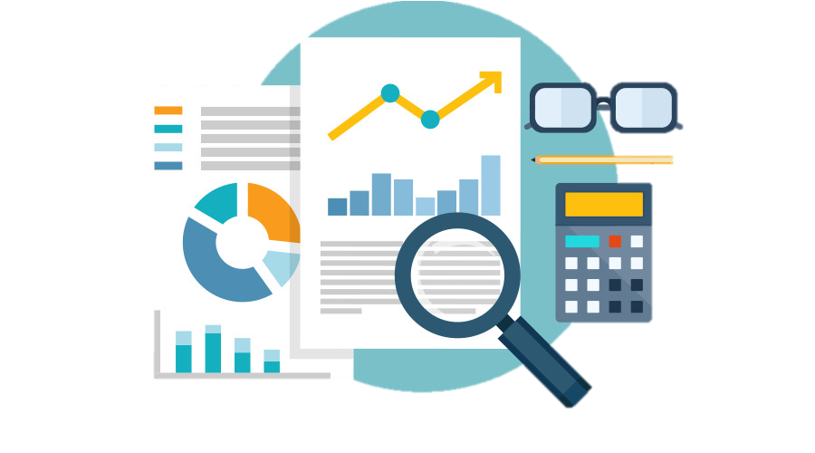
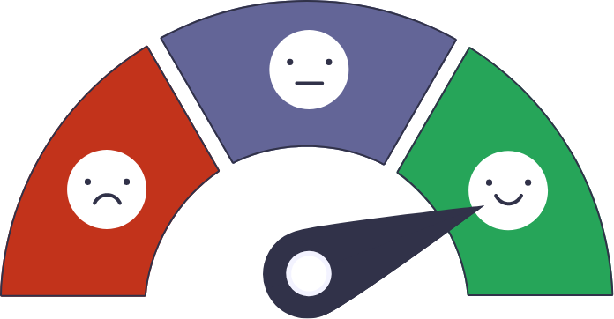
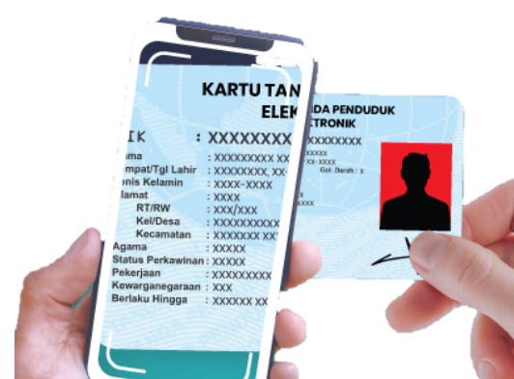
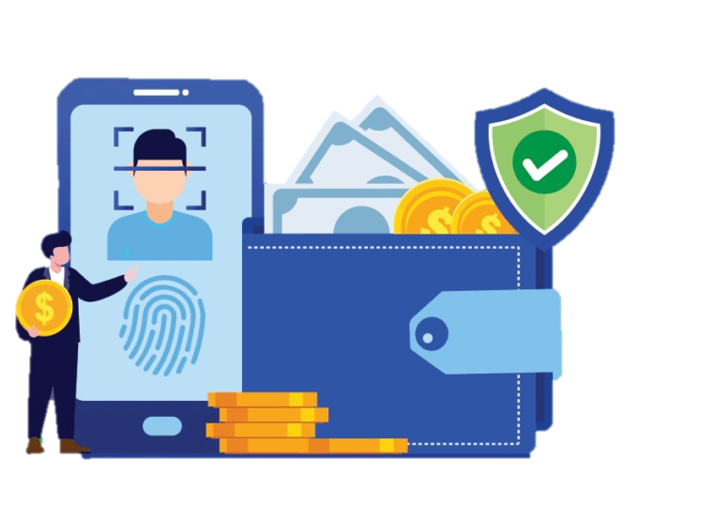

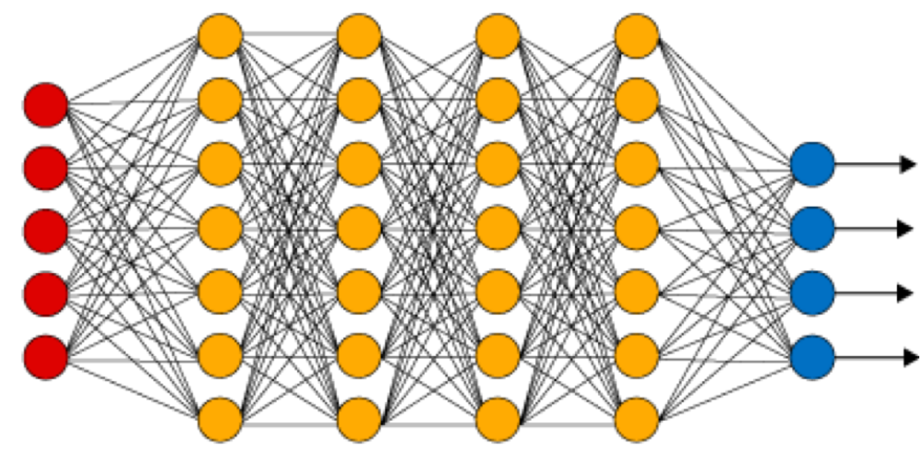
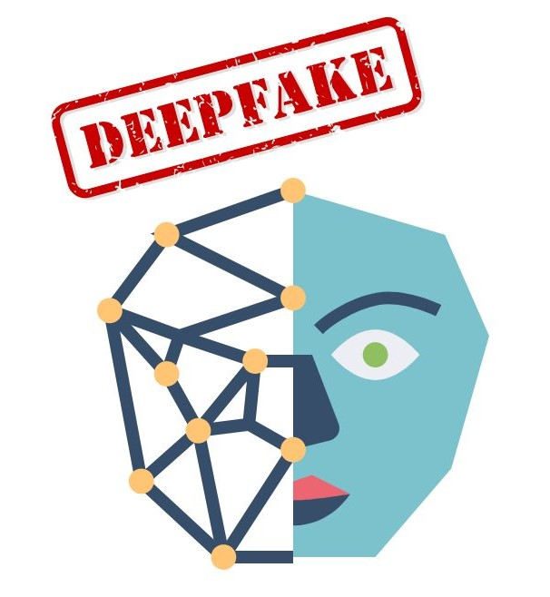
Pemanfaatan
Analisa Data Pribadi
CX Experience
Pemenuhan kepuasan netizen dalam pemanfaatan Aplikasi Digital melalui Personalization
AI BIG DATA
PERMEN 102 DUKCAPIL
UU No. 11 2008
RUU PDP
PBI
POJK
Kesepakatan User / PKS
Aturan Pemerintah lainnya
Proses Data Analitik dan Data Analisis yang akan menemukenali dan memfasilitasi kebutuhan user dalam pemanfaatan aplikasi
ASET DIGITAL
DATA PRIBADI
Penguasaan Digital Safety
Literasi Digital
Pemanfaatan data pribadi pada proses eKYC pada aplikasi digital yang mengelola transaksi user baik sebagai issuer ataupun acquirer
Data Pribadi sebagai aset digital netizen, di gunakan sebagai syarat EKYC
DEEP LEARNING
Proses Data Analitik dan Data Analisis yang akan menemukenali dan memfasilitasi kebutuhan akan spesifikasi user lebih detail
Pemanfaatan analisis karakter data pribadi pada konten2 yang merugikan

Slide 10
Menjaga Data Pribadi
Pentingnya Menjaga Data Pribadi, Bagaimana Caranya Menjaga Data Pribadi

Slide 11
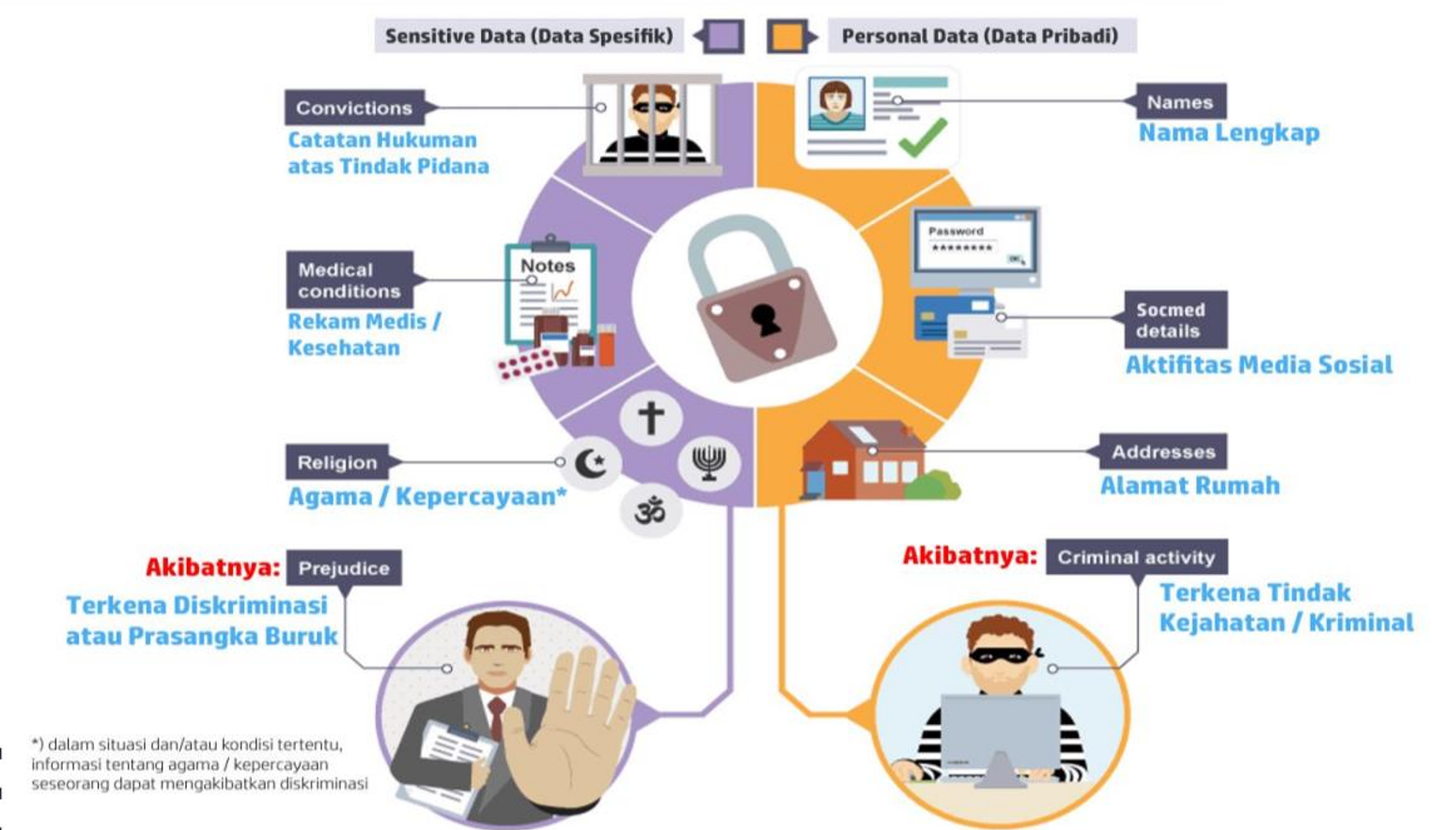
Pentingnya Menjaga Data Pribadi

Slide 12
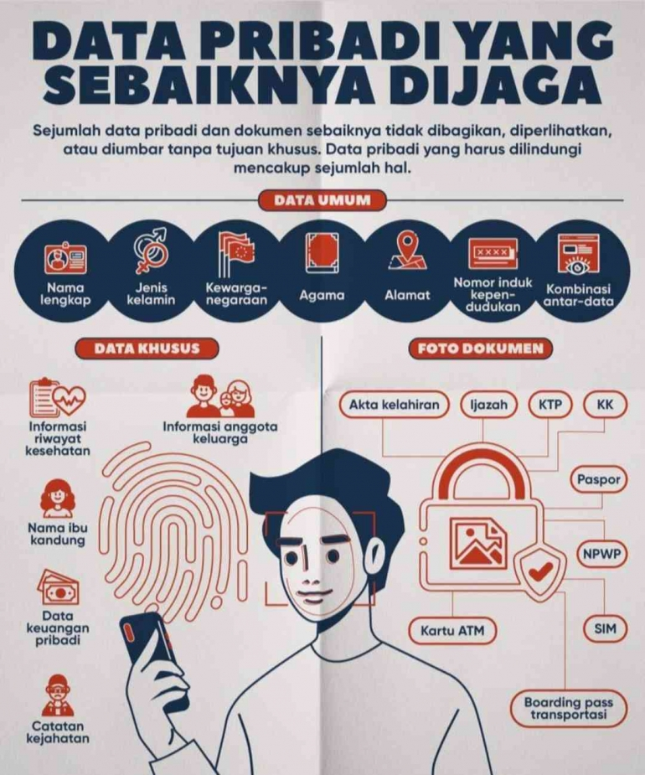
Data Pribadi
yang Harus di Jaga

Slide 13
DAMPAK SERANGAN HACKER
Serangan Hacker dikenal dengan Hacking merupakan upaya menerobos program computer milik pihak lain, mengambil alih system jaringan, akun digital, akun perbankan, mengambil alih social media dsb
PENYEBAB IDENTITAS
NETIZEN MUDAH DIBAJAK
1
Keamanan password dan PIN yang buruk
JENIS SERANGAN HACKER
Crypto Mining : ambil akun akun perbankan
Social Engineering : insert link/APK
ClickJacking : menerobos masuk via website
Credential Ruses : mencuri password, PIN
Man in the middle : memasuki cyrcle percakapan
Phising : Pencurian data melalui tautan tertentu
Spoofing : Menyamar sebagai pihak berwenang
2
Terlalu banyak asset digital yang sudah tidak di pakai
3
Tidak memanfaatkan Autentifikasi 2 factor pada akun digital
4
Tidak paham trend penipuan digital
5
Tidak bijak mengadopsi informasi yang tidak penting

Slide 14
Langkah-langah PENGAMANAN
Cek kekuatan password: http://password.kaspersky.com
Aktifkan 2FA di medsos/WA, cek caranya: http://ictwatch.id/2fa
Cek Privasi di Google: http://g.co/PrivacyCheckup
Cek Keamanan di Google: http://g.co/SecurityCheckup
Cek Setting & Privasi di Facebok: http://fb.com/privacy
Cek email :http://periksadata.com atau http://haveibeenpwned.com
Akun diretas:
Facebook: https://s.id/fbretas
Twitter: https://s.id/twretas
Instagram: https://s.id/googleretas
Google: https://s.id/igretas
TikTok: https://s.id/tiktokretas

Slide 15
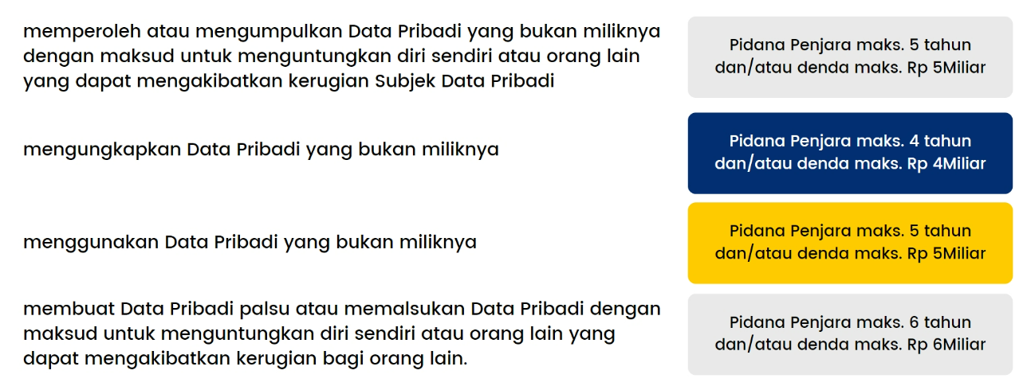
LARANGAN dan PIDANA

